Slide 1
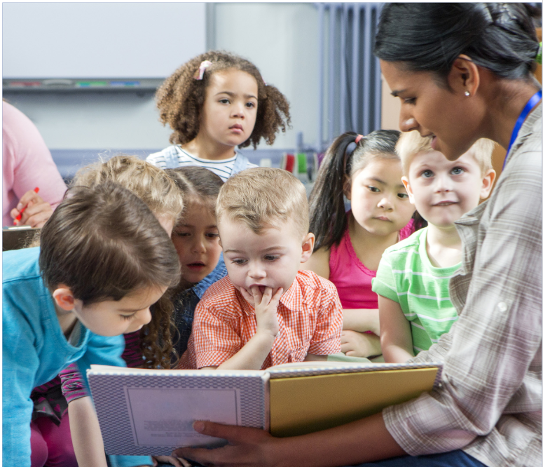
Stage de zone 2023/2024 « En quoi la didactisation d’album peut-elle être un levier dans l’enseignement d’une langue étrangère au cycle 1 » 25 et 26 janvier – IRF de Dakar
Emmanuelle DOMPNIER
EMFE LFTM, Nouakchott, MAURITANIE

Slide 2
Accueil des stagiaires et ouverture du stage

Slide 3
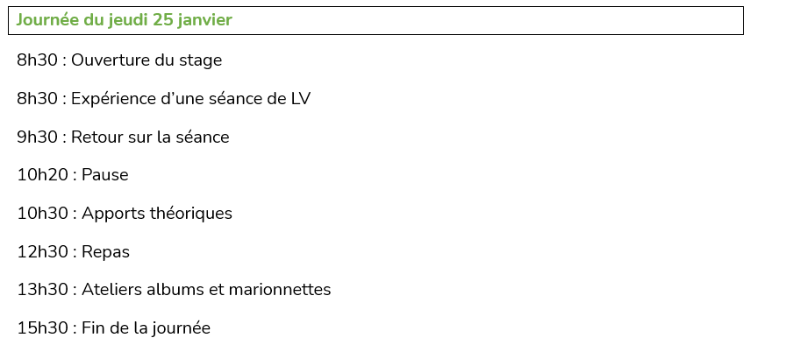
Présentation du programme de la formation

Slide 4
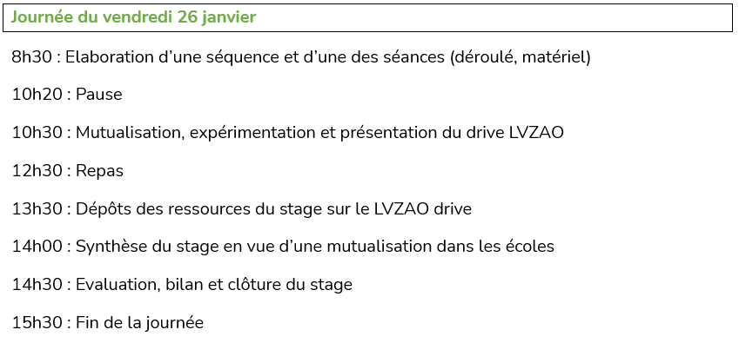
Présentation du programme de la formation

Slide 5
Un séance de langue vivante à vivre !

Slide 6
La séance « Handa’s surprise » en arabe
Travail par 2:
Quels ont été vos ressentis? (motivation / insécurité / confiance / amusement etc)
Quels ont été vos stratégies pour accéder à la compréhension ?
Quelles ont été les étapes successives de la séances et quels étaient leurs objectifs ?
Quelle est la progression préconisée lors d’une séance de LV

Slide 7
Le déroulé type d’une séance de langue vivante à l’école primaire

Slide 8
1) La phase de découverte:
Objectifs : Découverte de nouveaux éléments linguistiques en s’appuyant sur des indices visuels, sonores, kinesthésiques.
Mise en œuvre : Lecture collective de l’album. Lecture lente, appuyée.
Matériel : L’album, les marionnettes, des fruits en plastique
CONTEXTUALISATION

Slide 9
2) La phase d’acquisition
Objectifs : Phase de phonologie. Travail autour de la « mise en bouche et mise en oreille » des mots dans la langue étrangère
Mise en œuvre : Le maître dégage la formulation visée de son contexte et la « matérialise » sur des flashcards. Il isole ainsi le lexique et la structure grammaticale. Durant cette étape, le maître prononce les mots et les élèves répètent.
Répétition collective et individuelle.
Corrige la prononciation.
Matériel : Les marionnettes et les fruits en plastique et les flascards
Déroulement : Nina montre les flashcards des fruits et les fruits en plastique et les nomme. Elle demande aux E de répéter collectivement, puis individuellement, puis par demi-groupe, oui filles et garçons par exemple / Idem pour les animaux / Nina met en scène avec les marionnettes et les fruits en plastique la structure grammaticale visée, phrase interrogative et phrase déclarative. Nina fait répéter les E.
DÉCONTEXTUALISATION
Votre objectif de séance

Slide 10
3) La phase de fixation
DÉCONTEXTUALISATION
Objectifs : S’assurer de la compréhension et de l’appropriation des notions
Mise en œuvre : Activités ludiques très courtes telles que le « what is it ? » « show us the… », « point to the… », jeu de Kim, travail sur l’ardoise, le jeu du « Simon says » (Jacques a dit) etc…
Conseils : Par cette étape, les notions sont petit à petit recontextualisées dans une situation de communication ludique et authentique. Ces petits jeux font appel à des structures grammaticales qui leur sont propres (comme les rituels), elles viennent enrichir le vocabulaire des élèves. Faire varier le dispositif de communication très rapidement : du schéma M-> E, passez au schéma E->E
Déroulement : Nina place les flashcards des fruits devant les E, pointe un fruit au hasard et demande « Qu’est-ce c’est ? », les E réponde. Nina donne distribue les fruits en plastiques ou les flascards et les marionnettes à des E, et chaque E doit donner le nom. Mise en place du jeu de kim avec quelques fruits et quelques animaux.
Un E fait semblant de manger un fruit et les autres décrivent l’action

Slide 11
4) La phase de réinvestissement
Objectifs : Réemployer en autonomie et dans une véritable situation de communication la formulation visée (structure grammaticale + le lexique).
Mise en œuvre : L’activité de communication la plus fréquemment proposées est le « pair work », mais il existe aussi des « group interview » et des «group survey» où il s’agit de poser une question dont on ne connaît pas la réponse et d’en prendre compte pour renseigner un questionnaire par exemple.
Le maître démontre au tableau avec les supports des élèves. Il demande à un élève de démontrer avec lui. Le recours au français est donc inutile. Le maître ne doit pas s’interroger sur le « comment je vais leur expliquer ? » mais plutôt sur le « comment je vais leur faire comprendre ? »
Jeu du BINGO : compétence, compréhension orale
Jeu du pair-work : démonstration M/E, puis E/E, puis lancement de l’activité en autonomie.
RECONTEXTUALISATION

Slide 12
Le déroulé type d’une séquence de langue vivante à l’école primaire

Slide 13
Élaborer une séquence/progression cohérente
Bâtir une séquence:
La construction des compétences et des connaissances des élèves nécessite une
programmation rigoureuse des apprentissages. Cette programmation s’inscrit dans les programmes de chaque cycle et s’articule sur une période donnée. Les progressions tiennent compte des attendus de fin de cycle pour chaque activité langagière en référence aux niveaux de compétences du CECRL , mais aussi des rythmes d’apprentissage des élèves.

Slide 14
Élaborer une séquence/progression cohérente
Progression spiralaire:
L'introduction d'une logique de cycles, dont l'un relie le primaire et le secondaire, réaffirme la nécessité d'une progression en « spirale » qui permet de s'appuyer sur les acquis pour les enrichir, en veillant à éviter le piétinement.
La reconnaissance et la valorisation des acquis des élèves constituent une base fondamentale sur laquelle se développent l'intérêt et la motivation pour l'apprentissage des langues.

Slide 15
Élaborer une séquence/progression cohérente
Progression spiralaire, illustration:
The monkey eats bananas / the monkey eats pineapplel/ the ostrich eats mandarine
The elephant eats yellow bananas / the girafe eats red pineappel/ the bird eats green mandarines
The bird likes mango and the zebra likes mandarine. The monkey doesn’t like pineaple and the austrich doesn’t like avocat
The bird likes green mango and the zebra likes yellow mandarine R
How many mango are there ? (There are) 3 mangos
The monkey eats 4 bananas
The monkey eats 4 yellow bananes R
The monkey likes bananas and eats 4 yellow bananes R
The girage doesn ‘t like mango and girafe doesn’t eat mango or eats zero mango R

Slide 16
Élaborer une séquence/progression cohérente
La définition d'un projet de séquence permet de donner un sens concret et explicite aux apprentissages.
La finalité d'une séquence de langue est avant tout de développer les compétences langagières de l'élève à travers une connaissance plus fine et plus approfondie de la langue et de la culture qui la sous-tend

Slide 17
Élaborer une séquence/progression cohérente
Toute séquence pédagogique visera:
-Le développement progressif de compétences et de connaissances langagières, travaillées en situation de communication, reliées à un thème culturel, en associant l’élève à l’analyse de sa propre pratique de la langue vivante.
La tâche de l’élève:
« Il est important pour nous de retenir qu’il n’y a tâche que si l’action est motivée par
un objectif ou un besoin, personnel ou suscité par la situation d’apprentissage, si les
élèves perçoivent clairement l’objectif poursuivi et si cette action donne lieu à un résultat identifiable. »

Slide 18
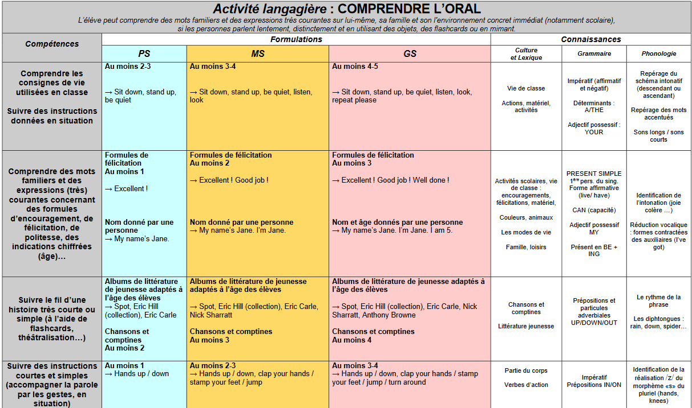
Exemple de séquence

Slide 19
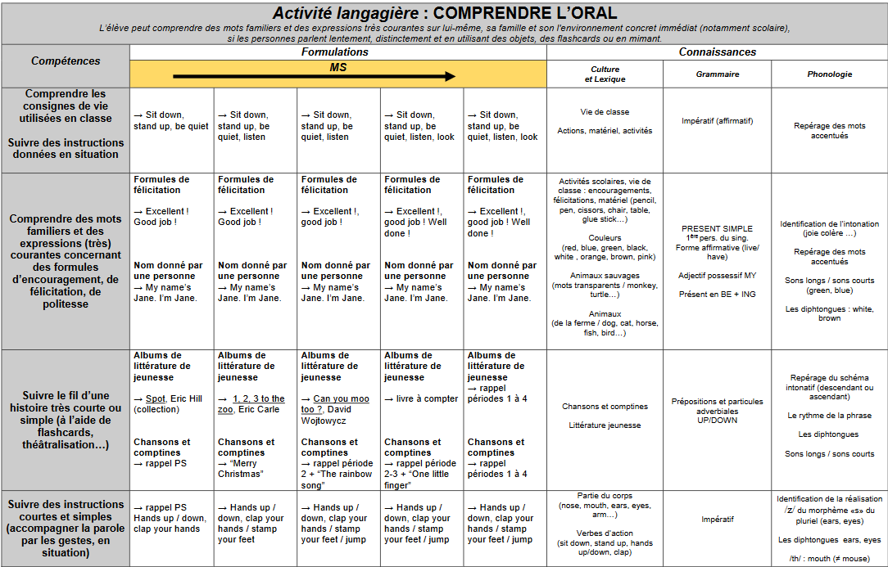

Slide 20
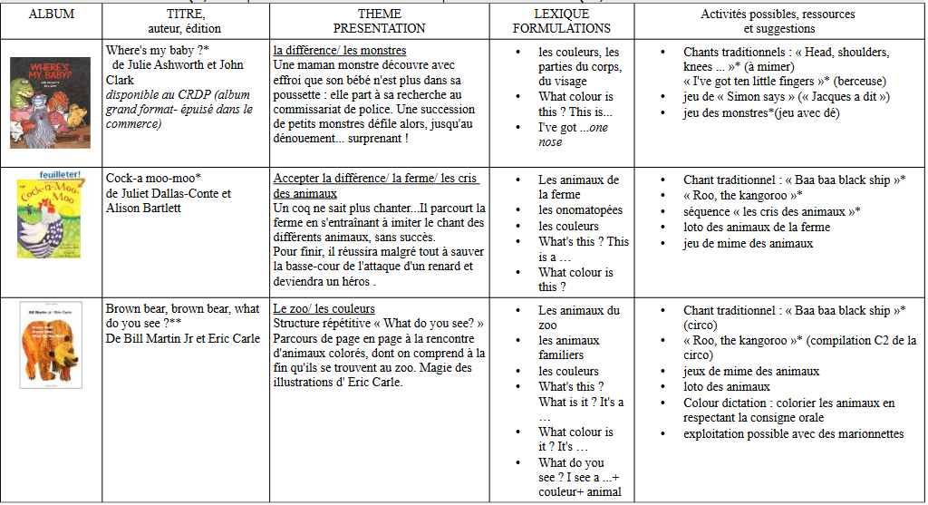

Slide 21
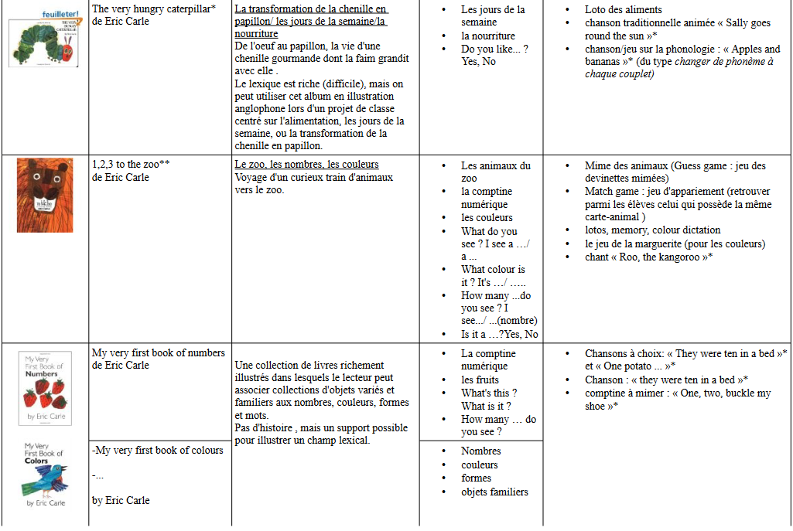

Slide 22
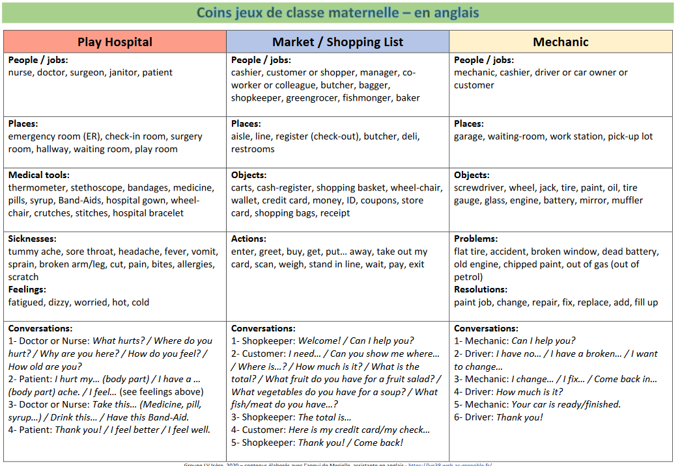

Slide 23
Exemples d’activités pour les phases de fixations et de réinvestissement
DÉCONTEXTUALISATION
RECONTEXTUALISATION

Slide 24
Pour la fixation: Les flashcards !
Point to: Coller les flashcards tout autour de la salle. Demander aux élèves de pointer la carte que vous annoncez. « -Point to the car ! »
Flashcard instructions: Coller les flashcards tout autour de la salle. Diviser les élèves en plusieurs équipes puis donner des consignes. « -Jump towards the lion. Walk towards the giraffe ...»
Magic eye: Coller 6 flashcards maximum au tableau. Les nommer et faire répéter les élèves. Enlevez ensuite les cartes une à une. Montrer l’endroit où elles étaient et les enfants répètent le nom comme si elles étaient là.
Repeat if it’s true: Montrer une flashcard et la nommer. Si c’est vrai les enfants répètent sinon ils se taisent.
Read on my lips: Coller un set de flashcards au tableau. Choisir une flashcard et en donner le nom à la classe en silence, juste en articulant. Les élèves lisent sur vos lèvres et donnent le mot à voix haute.

Slide 25
Pour la fixation: Les flashcards !
Slowly, Slowly: Masquer la flashcard et faire descendre le cache le plus doucement possible. Dès qu’un élève pense avoir reconnu la flaschard, il lève la main. « It's a girl, she's happy... »
Mime it: Un élève mime la flashcard de son choix. Les élèves doivent deviner et nommer. « You're hungry! You're having chips...»
Do you like carrots? Préparer un set de flashcards. Se tenir dans un cercle avec les élèves. Passer une flashcard (ex : une carotte) à l’élève placé à sa gauche et lui demander : « -Do you like carrots ? L’enfant répond -Yes I do / No I don’t. » et passe la carte à son voisin en lui posant la question à son tour. Quand la première flashcard a atteint le troisième élève, en introduire une nouvelle.
Flash: Retourner une flashcard le plus rapidement possible afin que les élèves n’aient le temps que de l’apercevoir. Ils doivent deviner et dire ce que c’est.
« -What is it? Élève A - I don't know. -What is it? Élève B -It's a kite. - Yes it is, it's your turn, pick up a card and ask your friends what it is. ... »
Guess: Choisir une carte en secret et inviter les élèves à deviner en posant des questions
« -Is it an animal? -Yes. -Is it fierce? -No. -How many legs has it got? - 6 -Is it a spider? -No, a spider has got 8 legs. - Is it a ladybird? -No. - Is it a fly? - Yes, it's your turn... »

Slide 26
Pour le réinvestissement
Simon says à Comprendre des consignes, suivre des instructions.
Simon says touch your…, close/open your eyes /mouth (parties du corps)
Simon says stand up, clap your hands, sit down, touch the floor, turn around, walk 3 steps, jump ( des actions)
Simon says show me something ... (une couleur)
PC un enfant devient meneur de jeu « X you are the leader. »
Snip Snap - Jeu de memory par deux à Mémoriser une comptine.
Les cartes représentant des objets sont en double. On les pose face cachée «Put the cards on the table face down.» devant les élèves. Ensemble, ils piochent une carte. Si les deux cartes sont identiques, le premier qui nomme l’objet correctement les remporte, sinon ils les reposent au même endroit.
« -1,2,3 pick up a card! ...-A blue ball ! -You won, take the cards »

Slide 27
Pour le réinvestissement
Kim’s game en petits groupes - Jeu de Kim à Répondre à une question et la poser.
Déposer des objets sur une table, demander aux élèves de fermer les yeux. Pendant ce temps faire disparaître un objet. Les élèves doivent trouver ce qui manque. « Close your eyes. Open your eyes. What’s missing ? The … is missing
Number snatch - Jeu du béret àReproduire un modèle oral.
Avec : les nombres, les couleurs, les animaux…Chaque équipe encourage son partenaire. « Catch the scarf ! Run back! Catch X! »

Slide 28
Pour le réinvestissement
The feelie bag en petits groupes - Deviner au toucher à Répondre à une question et la poser.
Mettre dans un sac opaque un objet connu des élèves. Leur demander un par un de le reconnaître au toucher et de le nommer. On peut mettre plusieurs objets. « Touch! What is it? What's in my bag? »
Bingo à compréhension orale.
On distribue aux élèves des grilles différentes contenant des nombres, des couleurs, des dessins d'animaux etc... on joue au loto « -Listen! Number 3! ... If you've got number 3 put a peace/bean on it. When your card is full say Bingo! - Bingo! - Ok X, let's check. Give me your numbers! - 3, 7, 6, 2, 8. - Do you agree? Yes/No

Slide 29
Pour le réinvestissement
The feelie bag en petits groupes - Deviner au toucher à Répondre à une question et la poser.
Mettre dans un sac opaque un objet connu des élèves. Leur demander un par un de le reconnaître au toucher et de le nommer. On peut mettre plusieurs objets. « Touch! What is it? What's in my bag? »
Bingo à compréhension orale.
On distribue aux élèves des grilles différentes contenant des nombres, des couleurs, des dessins d'animaux etc... on joue au loto « -Listen! Number 3! ... If you've got number 3 put a peace/bean on it. When your card is full say Bingo! - Bingo! - Ok X, let's check. Give me your numbers! - 3, 7, 6, 2, 8. - Do you agree? Yes/No

Slide 30
Pour le réinvestissement
Happy families en petits groupes - Jeu de 7 familles àRépondre à une question et la poser, utiliser des formes de politesse.
« Juggler family, the father/mother/son/daughter/grandmother, please ? -Yes. -Thank you. - No. - It's your turn! »
Chinese Whispers - Téléphone arabe àRépéter un mot une expression en respectant la prononciation.
Ball game - Balle brûlante àReproduire un modèle oral.
L’enseignant dit le début d’une comptine. Il lance la balle et celui qui la reçoit doit continuer la comptine.
L’enseignant dit un nombre (une couleur, un animal, une partie du corps…). Il lance la balle et celui qui la reçoit doit donner le nombre suivant (ou un autre mot du même champ lexical).
PI - L’enseignant pose une question … Il lance la balle, celui qui la reçoit doit répondre à la question. « How are you? What's your name? What colour is it? »

Slide 31
Pour le réinvestissement
.
PC Dominoes - Dominos phonétiques en petits groupes
Les élèves s’entraînent à regrouper les dessins en les nommant et en les faisant rimer. A cat/bat/rat in my hat, a fox in my box, a bear on my chair, a mouse in my house, a goat in my coat/boat, a dog/a frog in the fog/on the log, a goose in my shoes,
Drawing game - Dessinez, c’est gagné à Répondre à une question et la poser.
Par équipe : on donne un mot à un enfant de chaque équipe. Ils doivent le dessiner pour le faire reconnaître à leur équipe

Slide 32
Pour le réinvestissement
Listen and colour à Comprendre des consignes, utiliser des phrases proches des modèles rencontrés lors de situations d'apprentissage.
On donne à chaque équipe une fiche avec différentes choses à colorier. Un élève de chaque équipe vient. L’enseignant donne une ou deux informations. The grass is green. The small ball is red and yellow. L’élève doit aller les rapporter à son groupe afin que tout le monde colorie sa fiche.
Mime game -Jeu de mime à Poser une question.
Mimer pour faire deviner aux autres élèves (actions, humeurs, animaux…) « -Are you swimming? Celui qui mime fait un signe de tête signifiant yes or no -Are you angry? -Are you a lion? »
Variante : Celui qui mime a un suppléant qui répond à sa place.
« -Is he swimming ? - No he isn't. -Is he crawling ? - Yes he is -Is she angry? - Yes, she is ... -Is it a lion? -No it isn't... »

Slide 33
Pour le réinvestissement
The maze - Le labyrinthe à Comprendre des consignes, utiliser des phrases proches des modèles rencontrés lors de situations d'apprentissage.
L’enseignant demande aux élèves de le suivre dans le labyrinthe en écoutant ses consignes.
« - Follow me. Go straight. Turn left and walk five steps, Stop. Bend your neck go through the door.... »
Possible/ impossible à Comprendre un énoncé, en produire un.
Le maître propose des phrases vraies ou fausses les enfants disent : « possible » or « impossible » « yes » or « no». Après un temps d'entraînement à la compréhension, ce sont les élèves qui produisent des phrases du même type.
Fruits and vegetables : The grapes are blue. The lemon is orange. The potatoes are green. The tomatoes are red...
Animals : The cat is fierce. The dog is tall. The giraffe is small. The elephant is big. The hen is strong. The snake is long. The hamster is clever. The mouse is sweet...

Slide 34
Pour le réinvestissement
The Market race à mémoriser un énoncé, utiliser des phrases proches des modèles rencontrés lors de situations d'apprentissage.
Le but est de remplir son panier en allant au marché, on ajoute un objet dans son panier en reprenant le début de la phrase à chaque fois sans oublier un mot.
Si un enfant oublie un mot il est éliminé « You're eliminated »
« In my basket I've got cheese. »
« In my basket I've got cheese and bananas. »
« In my basket I've got cheese, bananas and crisps. »

Slide 35
Pour le réinvestissement
Blind date à Poser une question et répondre.
C'est normalement une rencontre entre deux personnes qui ne se connaissent pas.
Bandez les yeux d'un enfant, il devra deviner qui est en face de lui (à 2 mètres) en posant la question : "How are you? "
l'autre enfant répond "-I'm fine, thank you." L'enfant interrogé devra changer sa voix.
Quand l'enfant aux yeux bandés n'a pas reconnu la voix il peut dire « Repeat please ! » Lorsqu'il pense avoir trouvé de qui il s'agit il demande " Are you …?"
Il peut aussi poser d'autres questions « How old are you? Do you like reading? » ...

Slide 36
Pour le réinvestissement
Through the peephole à Poser une question.
Les enfants apportent des photos de famille, un à un ils présentent les membres de leur famille en les montrant : "This is my dad. "
Préparez 5 caches avec des trous de plus en plus grands. Choisissez une photo, superposez les caches du plus grand au plus petit et demandez " Who is it ? "
Les enfants devinent et proposent les questions suivantes :
" Is it …?" ou " Is this Tom’s sister? " Si les enfants n’arrivent pas à deviner, enlevez le cache du dessus, le trou est plus grand maintenant, demandez alors : " Can you guess who is it now ? " Continuez le jeu ainsi en enlevant les caches.
On peut jouer avec toutes sortes de photos : stars, animaux, paysages

Slide 37
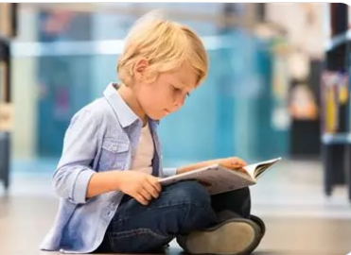
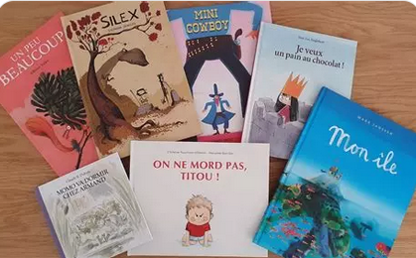
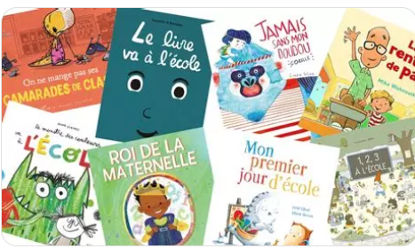
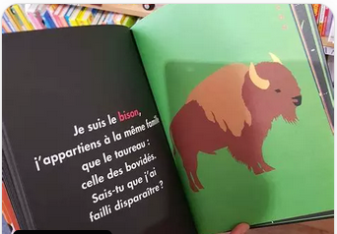
LES ALBUMS DE JEUNESSE

Slide 38
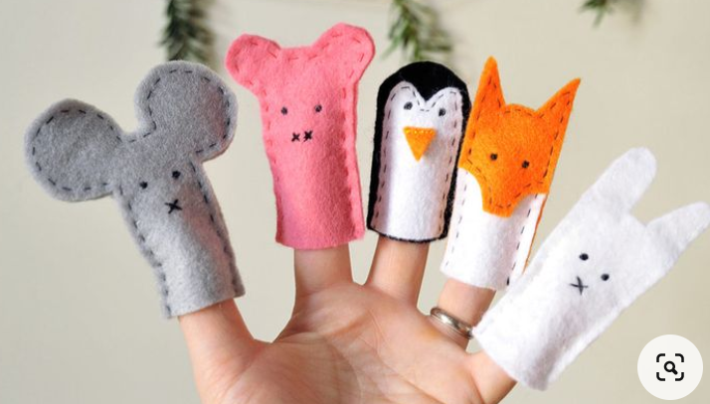
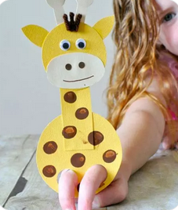
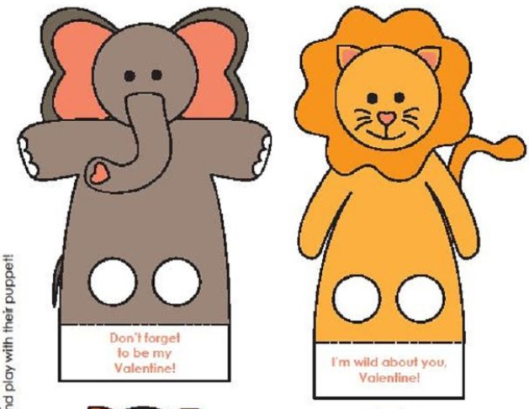
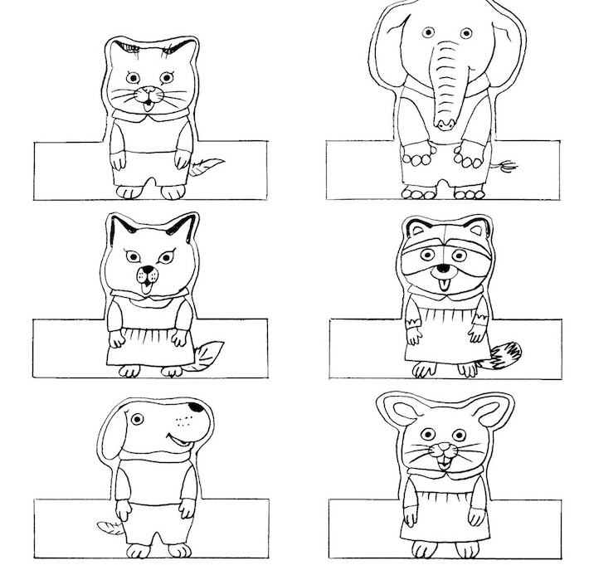
L’atelier marionnettes à doigts

Slide 39
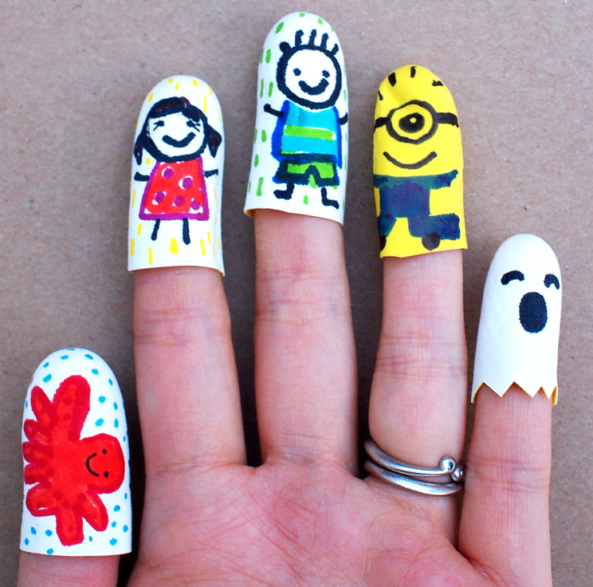
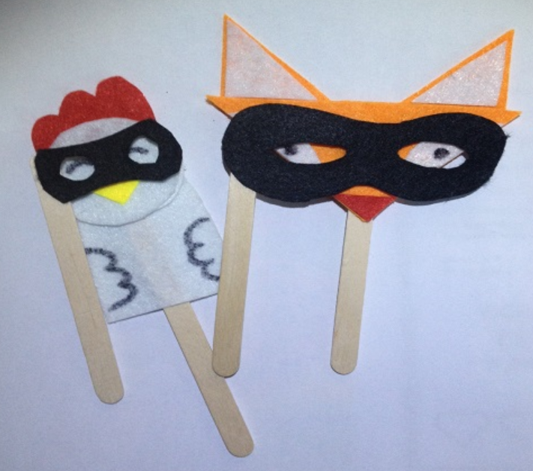
L’atelier marionnettes à doigts
https://hugolescargot.journaldesfemmes.fr/coloriages/jeux-jouets/57669-marionnettes-fleurs-et-fees/

Slide 40
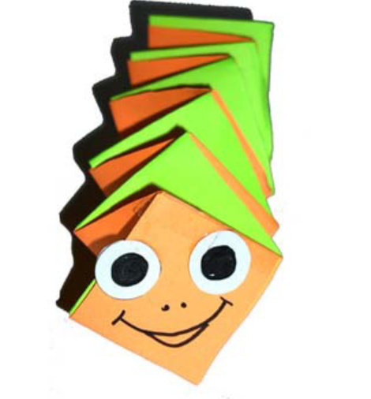
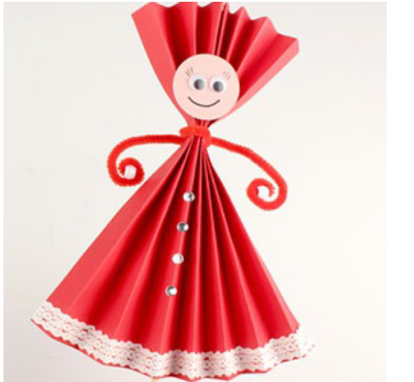
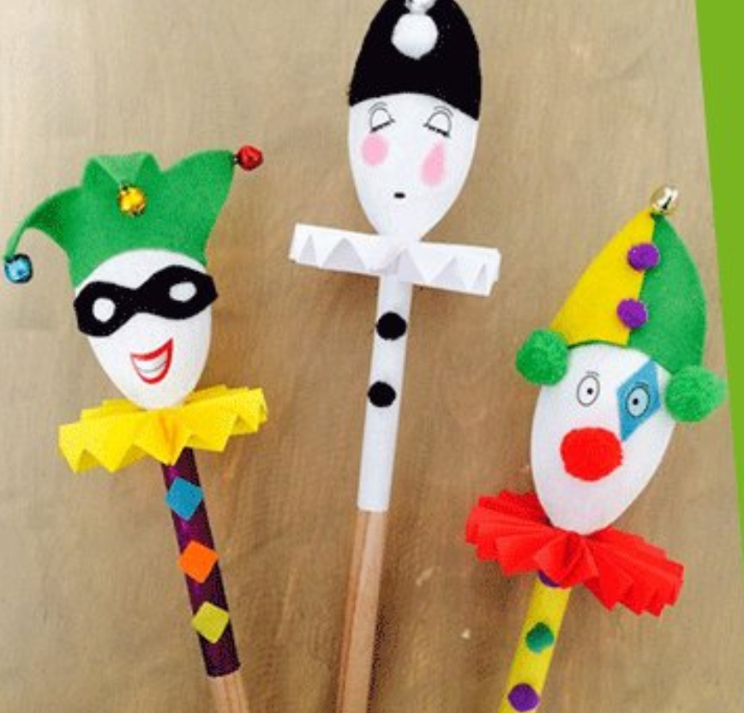
L’atelier marionnettes « tête à modeler »

